Slide 1
Titkolózzunk!
Debreceni Egyetem Informatikai Kar
Kovács Zita
2016, DE IK

Slide 2
CÉL: üzenet elrejtése

Slide 3
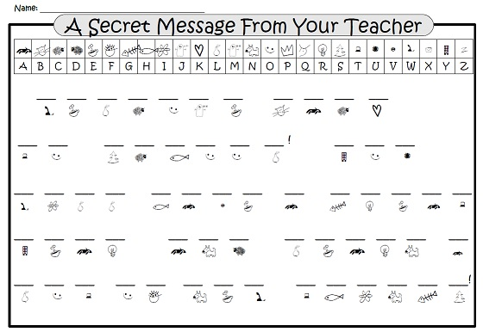
CÉL: üzenet elrejtése

Slide 4
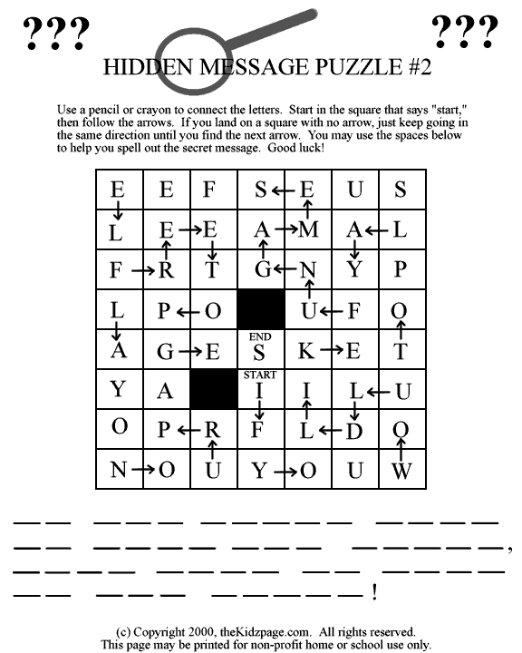
CÉL: üzenet elrejtése

Slide 5
Szteganográfia
ez itt most egy elrejtett szöveg
vagyis szteganográfiát alkalmaztunk
ha megtalálod, elolvashatod
az üzenet létezéséről csak a címzett tudjon

Slide 6
Szteganográfia
A módszert már az ókorban is ismerték, Hérodotosz leírásaiban (Kr. e. 440) két példát is találunk.
Az egyikben Demeratus figyelmeztetni akarta Spártát Xerxész szándékairól, ezért egy viasszal bevont tábláról lekaparta a viaszt, a fára ráírta az üzenetet, majd úgy vonta be megint viasszal, hogy az üzenet ne legyen észrevehető. Végül sikeresen eljutott az üzenet Spártába.

Slide 7
Szteganográfia
A másik történet szerint Hisztiaiosz felkelést hirdetett a perzsák ellen, ezért az egyik megbízható rabszolgájának fejét leborotválták, rátetoválták az üzenetet, majd amikor kinőtt a haja, útjára bocsátották a küldöncöt.

Slide 8
Szteganográfia
Johannes Trithemius Steganographia című könyve (1499-ben írta, 1606-ban adták ki) a szteganográfiáról és a kriptográfiáról szólt.
( bár az egyház először azt hitte, hogy a fekete mágia a mű témája, ezért 1609-ben betiltották.)
A három kötetből az utolsót nemrég sikerült csak megfejteni.
A legismertebb módszer talán a láthatatlan tinta, amellyel egy másik szöveg sorai közé írták az üzenetet. A megfelelő eljárás alkalmazásával (pl. melegítés, vegyszerek) az írás újra láthatóvá vált.

Slide 9
Egyéb módszerek (a teljesség igénye nélkül)
az üzeneteket egy „zajos” kép- vagy hangfájl legkisebb helyiértékű bitjeibe rejtjük
mikropont
A második világháború alatt az amerikai Velvalee Dickinson a japánoknak kémkedett. Egy antik babákkal foglalkozó boltot működtetett és az ártalmatlannak tűnő rendelések szövegében rejtette el a szövetséges hajók mozgásait jelentő üzeneteket. A történelembe Doll Woman néven vonult be a kémnő.

Slide 10
Egyéb módszerek (a teljesség igénye nélkül)
Chaffing and winnowing (megtréfál és kiszűr)
akrosztichon
http://www.urbanlegends.hu/2011/10/easter-egg-titkos-uzenet/

Slide 11
Kosztolányi Nyár, nyár, nyár című versének kezdőbetűiből egy rejtett mondat olvasható ki
“Karinthy Frigyesnek, úri-magának, az embernyi embernek, De kicsit talán a Kálomistának is küldöm, azzal az Instanciával, hogy ne átallaná elolvasni ezt a nekem-kedves Poémát, minden irányban.

Slide 12
Nyár, nyár, nyár
Nyár, A régi vágyam egyre jobban Lobban, De vár még, egyre vár. Kár Így késlekedned, mert az éj setétül. Az élet Siralmas és sivár Enélkül. Gigászi vágyam éhes, mint a hörcsög, Görcsök Emésztik s forró titkom mélye szörcsög. Mostan hajolj feléje. Közel a lázak kéjes éje. Akarod? Remegve nyújtsd a szájad és karod. Itt ez ital illatja tégedet vár. Nektár. Te Hűtelen, boldog leszel majd újra, hidd meg. Idd meg.”

Slide 13
Nyár, nyár, nyár
Nyár, A régi vágyam egyre jobban Lobban, De vár még, egyre vár. Kár Így késlekedned, mert az éj setétül. Az élet Siralmas és sivár Enélkül. Gigászi vágyam éhes, mint a hörcsög, Görcsök Emésztik s forró titkom mélye szörcsög. Mostan hajolj feléje. Közel a lázak kéjes éje. Akarod? Remegve nyújtsd a szájad és karod. Itt ez ital illatja tégedet vár. Nektár. Te Hűtelen, boldog leszel majd újra, hidd meg. Idd meg.”
“Nyald ki a seggem Karinthi”

Slide 14
Edgar Allan Poe
Két késői versében Poe is eldugott egy-egy nevet:
“A Valentine“-ban Frances Sargent Osgoodét (a kulcs: az első sor első betűje, a második sor második betűje, stb.),
az “An Enigma“-ban pedig Sarah Anna Lewis-ét (ugyanezen minta alapján).

Slide 15
Edgar Allan Poe: An Enigma (Sarah Anna Lewis)
"Seldom we find," says Solomon Don Dunce, "Half an idea in the profoundest sonnet. Through all the flimsy things we see at once As easily as through a Naples bonnet- Trash of all trash!- how can a lady don it? Yet heavier far than your Petrarchan stuff- Owl-downy nonsense that the faintest puff Twirls into trunk-paper the while you con it." And, veritably, Sol is right enough. The general tuckermanities are arrant Bubbles- ephemeral and so transparent- But this is, now- you may depend upon it- Stable, opaque, immortal- all by dint Of the dear names that he concealed within 't.

Slide 16
Kriptográfia
az üzenet illetve a titkosított tartalom létét nem álcázzák, de a tartalmát csak megfelelő rejtjel (kulcs) segítségével olvashatja a fogadó

Slide 17
Szimmetrikus titkosítás
Titkos kulcs
Titkos kulcs
Titkos üzenet
üzenet
üzenet

Slide 18
Aszimmetrikus titkosítás
Nyilvános kulcs
Titkos kulcs
Titkos üzenet
üzenet
üzenet

Slide 19
Fájl titkosítása
http://pcworld.hu/tippek/hogyan-titkositsd-a-dropboxra-feltoltendo-fajljaidat.html
http://hvg.hu/tudomany/20101005_titkositas
AxCrypt

Slide 20
Titkos email
enigmail
thunderbird
protonmail

Slide 21
Köszönöm a figyelmet!

